Slide 1
Análise de fila M/M/m

Slide 2
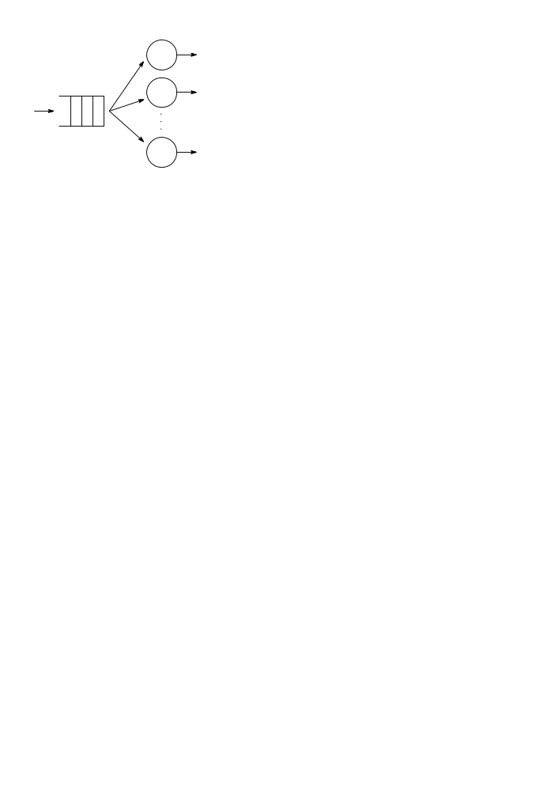
Esquema da fila
μ
μ
λ
μ
m

Slide 3
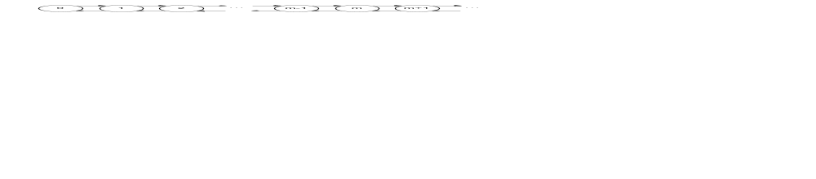
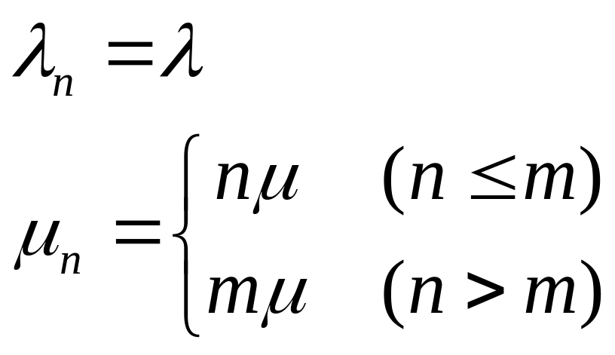
CTMC
λ
λ
λ
λ
λ
λ
λ
μ
2μ
3μ
(m-1)μ
mμ
mμ
mμ

Slide 4
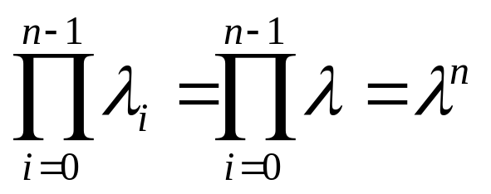
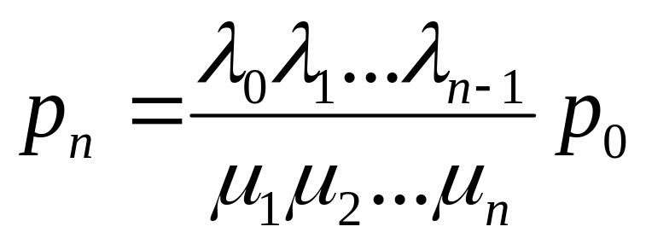
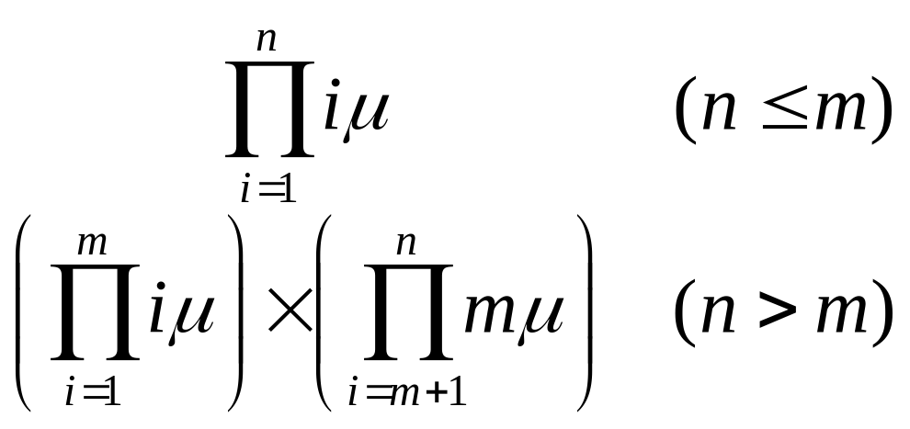
Cálculo de p_{n}

Slide 5
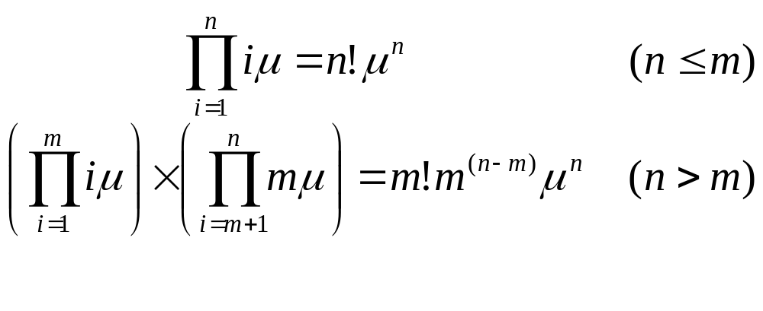
Cálculo de p_{n}

Slide 6
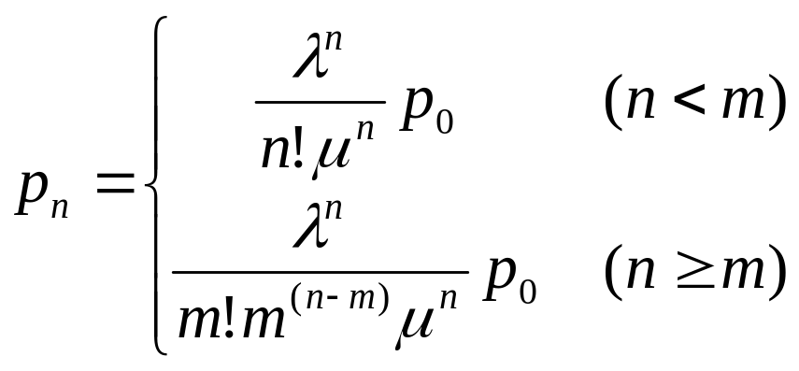
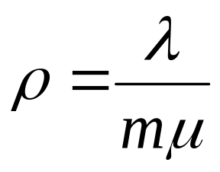
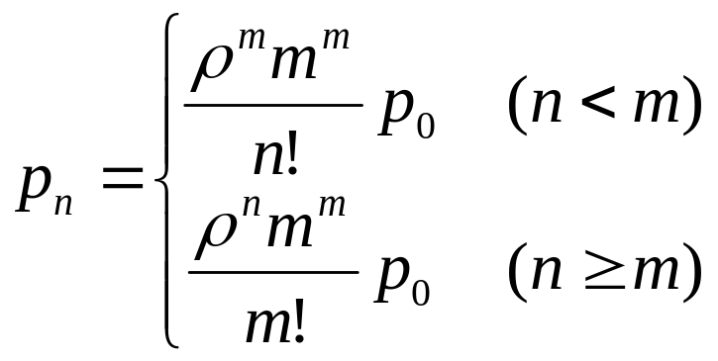
Cálculo de p_{n}
Usando a intensidade de tráfego como:

Slide 7
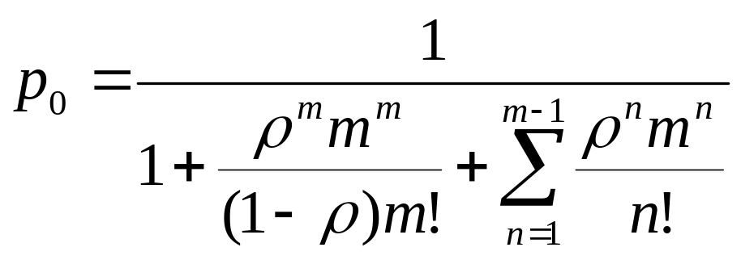
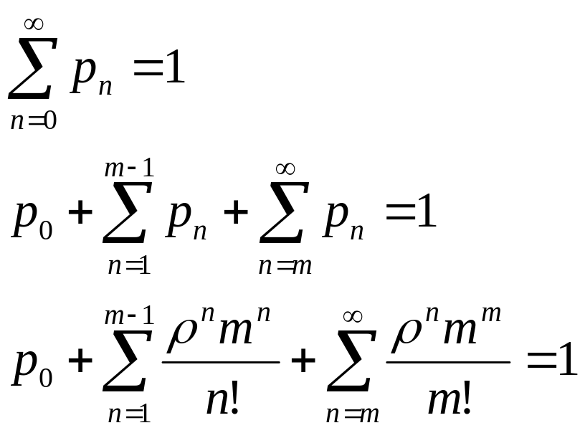
Cálculo de p₀

Slide 8
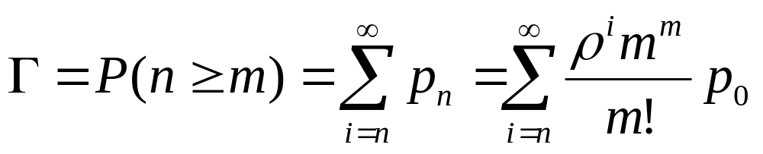
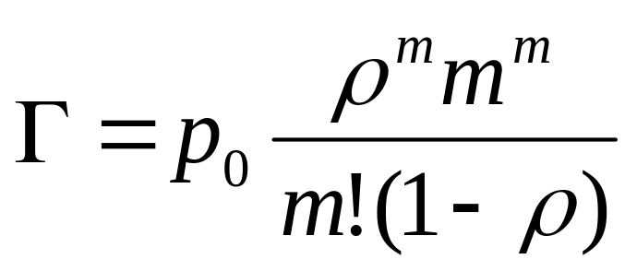
Definição de Γ
Probabilidade de que todos os servidores estejam ocupados
  P(n≥m)

Slide 9
Relação entre n,n_{q} e n_{s}
Sabe-se que E(T_{r}) = E(T_{q}) + E(T_{s})
  O tempo de resposta é a soma dos tempos de resposta na fila e no servidor
Pelo Teorema de Little, E(n)=λE(T)
  Logo: E(n)/λ = E(n_{q})/λ + E(n_{s})/λ
  Portanto: E(n) = E(n_{q}) + E(n_{s})

Slide 10
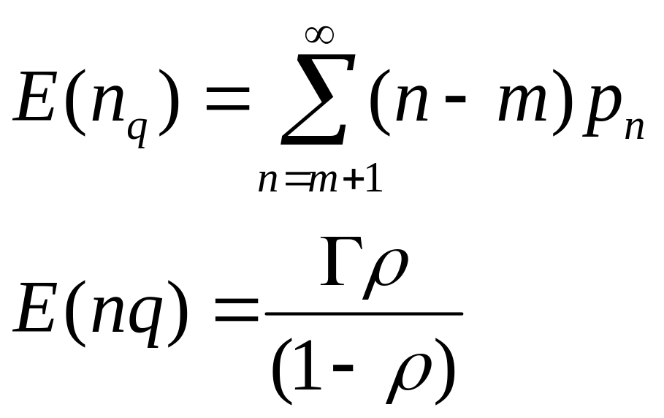
Cálculo de E(n_{q})
Qual o número médio de tarefas esperando na fila?

Slide 11
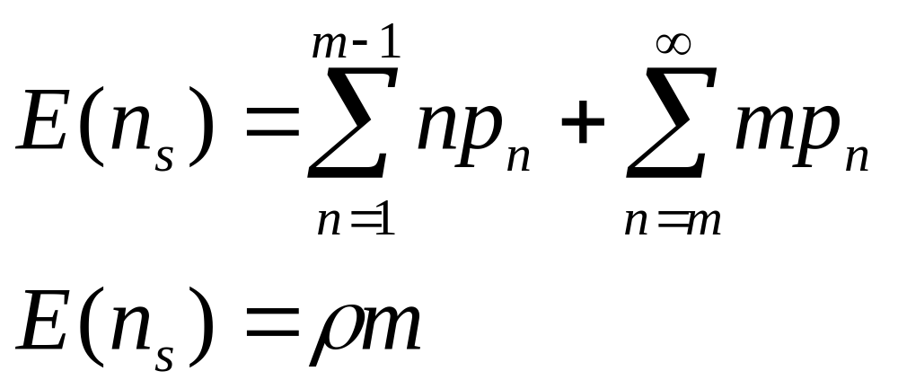
Cálculo de E(n_{s})
Qual o número médio de tarefas sendo servidas?

Slide 12
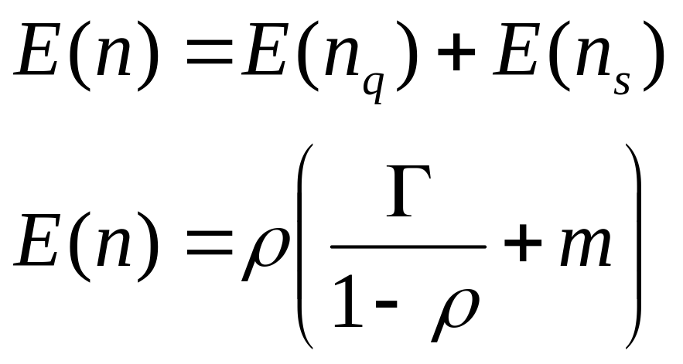
Cálculo de E(n)
Qual o número médio de tarefas no sistema?

Slide 13
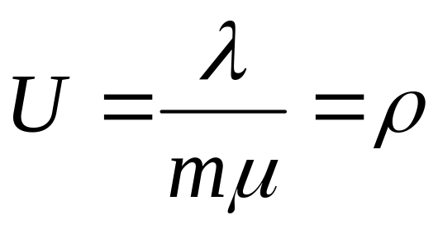
Cálculo de “U”, de cada servidor
Qual a utilização de cada servidor?
  U = Tempo ocupado / Tempo total

Slide 14
Exemplo
Um site dispõe de cinco servidores de páginas, que possuem os mesmos conteúdos e são usados para distribuir a carga de acessos
A entrada para esses servidores é feito através de um gateway/firewall onde ocorre uma fila de espera
Os usuários estão reclamando que o site está lento!
Analise esse sistema considerando que chegam 10 requisições por segundo e cada requisição é respondida, em média, em 0,33 segundos

Slide 15
Solução
λ = 10 req/s
μ = 3 req/s
m = 5
ρ = 0,667
p₀ = 0,0318
Γ = 0,3272
E(T_{q}) = 0,0655 s (o que não é um tempo muito longo)

